Slide 1
ІІІ ЕТАП МІСЬКОГО КОНКУРСУ “УЧЕНЬ РОКУ – 2015”

Slide 2
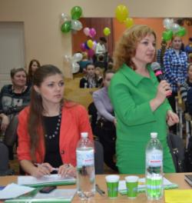
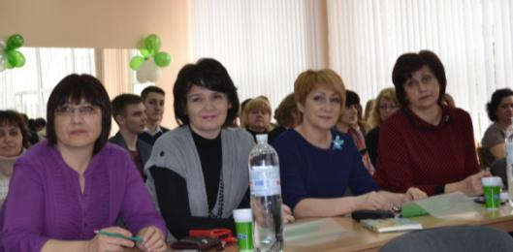
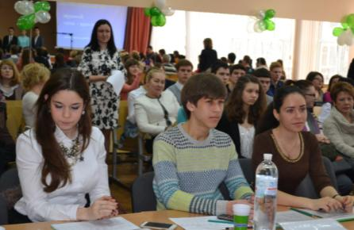
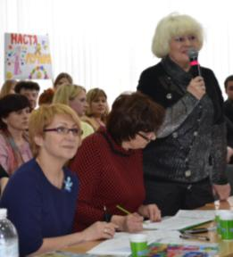
ЧЛЕНИ ЖУРІ

Slide 3
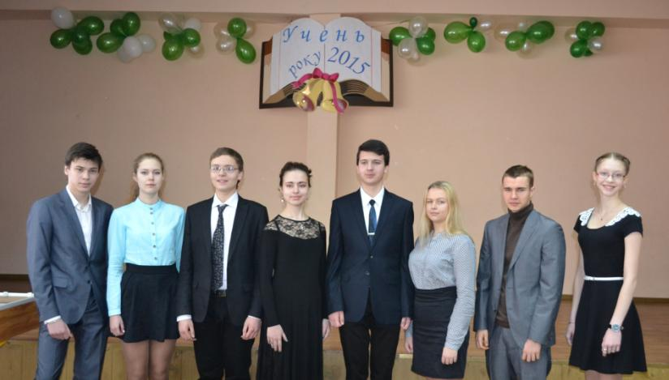
НОМІНАЦІЯ “ІНТЕЛЕКТУАЛ РОКУ”

Slide 4
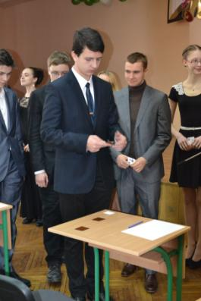
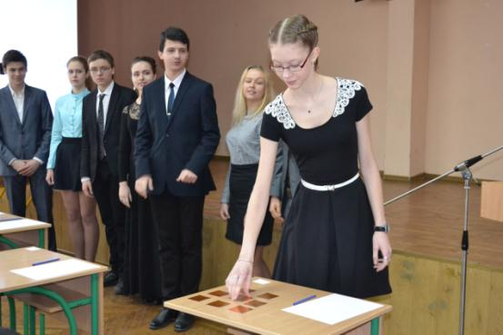
ЖЕРЕБКУВАННЯ

Slide 5
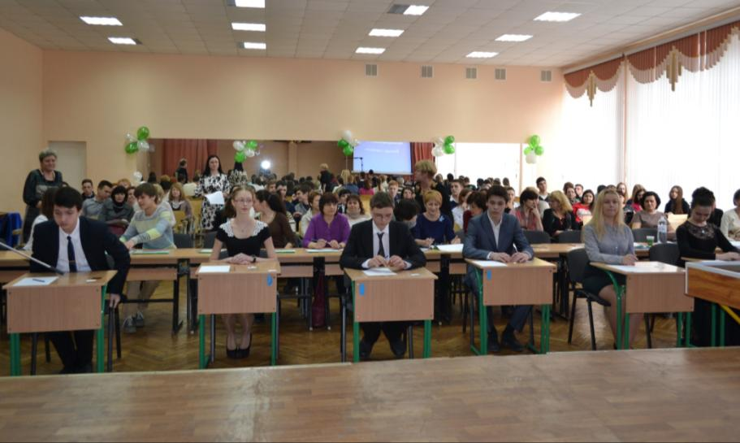
КОНКУРСНЕ ЗАВДАННЯ «ОСОБИСТІСТЬ»

Slide 6
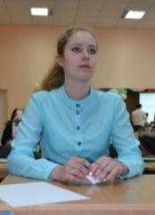
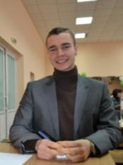
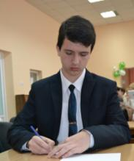
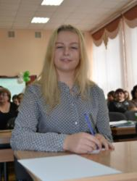
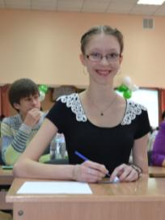
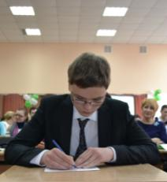
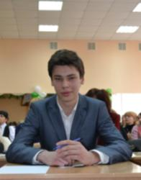
КОНКУРСНЕ ЗАВДАННЯ «ОСОБИСТІСТЬ»

Slide 7
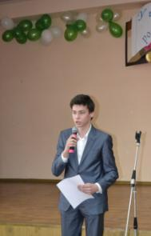
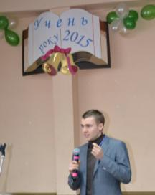
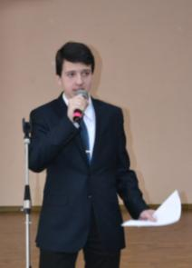
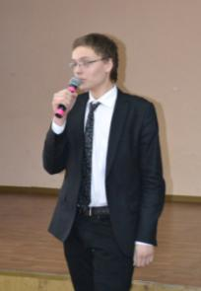
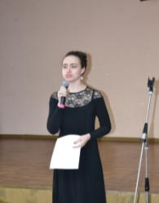
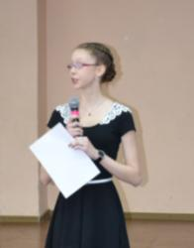
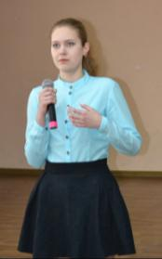
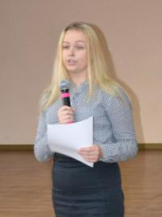
КОНКУРСНЕ ЗАВДАННЯ «ТЕМА»

Slide 8
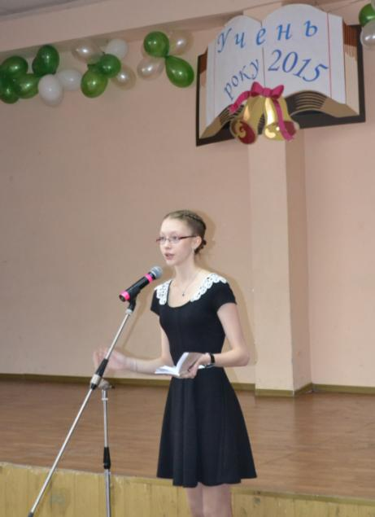
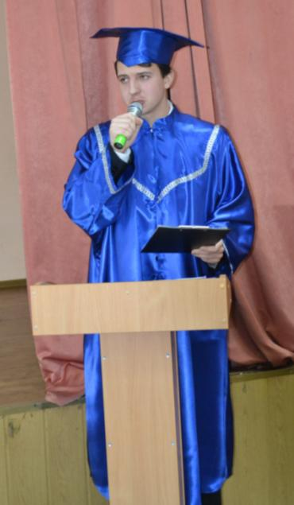
САМОПРЕЗЕНТАЦІЯ УЧАСНИКІВ

Slide 9
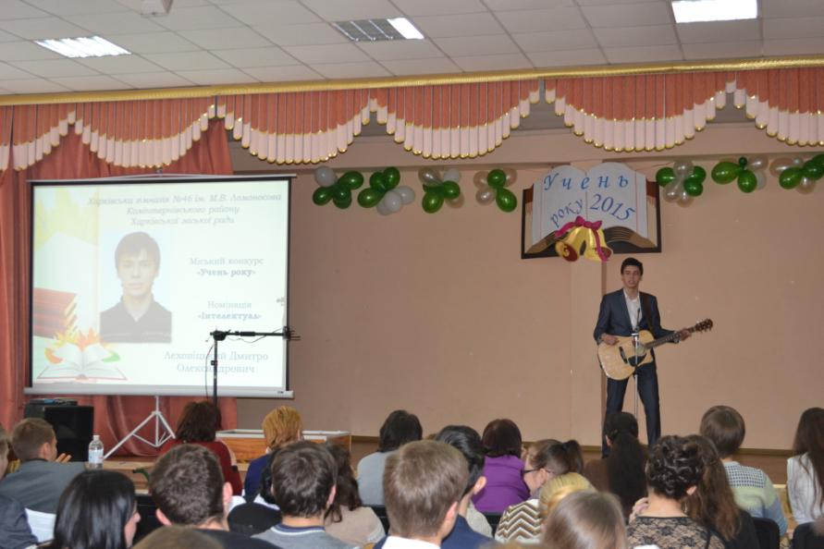
САМОПРЕЗЕНТАЦІЯ УЧАСНИКІВ

Slide 10
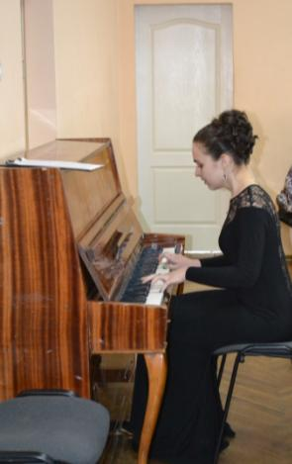
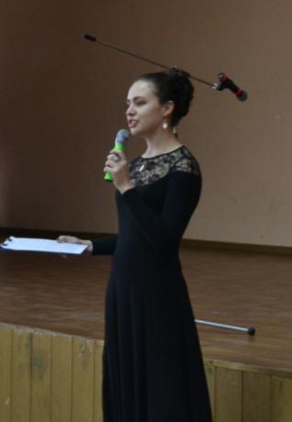
САМОПРЕЗЕНТАЦІЯ УЧАСНИКІВ

Slide 11
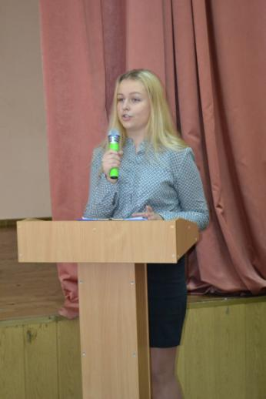
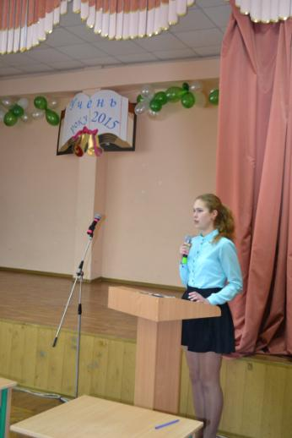
САМОПРЕЗЕНТАЦІЯ УЧАСНИКІВ

Slide 12
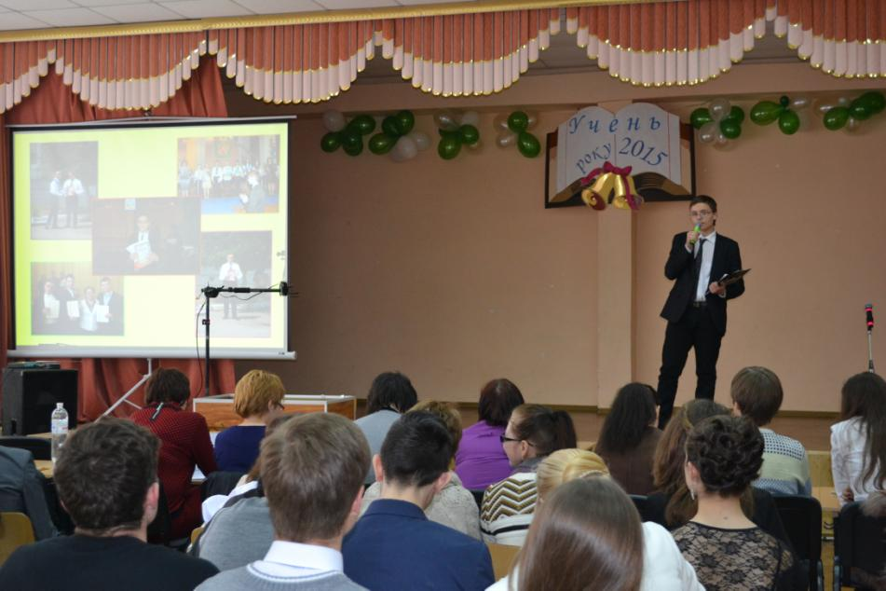
САМОПРЕЗЕНТАЦІЯ УЧАСНИКІВ

Slide 13
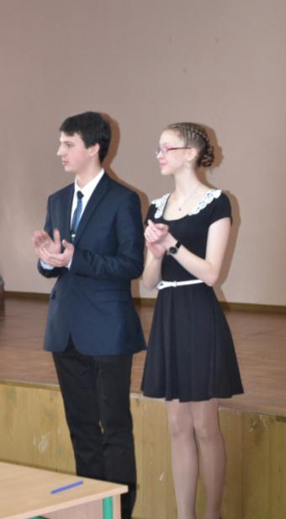
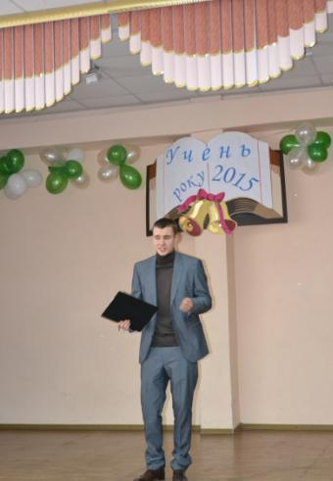
САМОПРЕЗЕНТАЦІЯ УЧАСНИКІВ

Slide 14
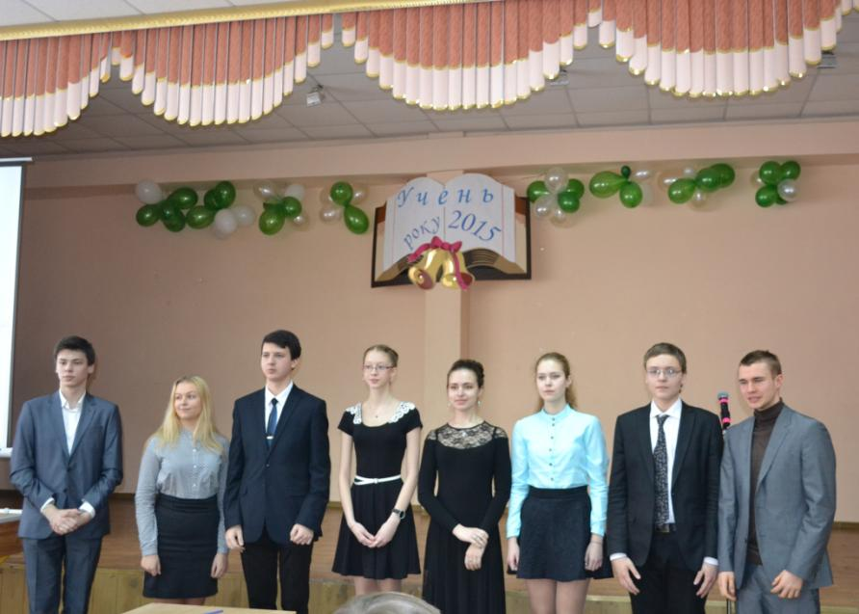
НОМІНАЦІЯ “ІНТЕЛЕКТУАЛ РОКУ”

Slide 15
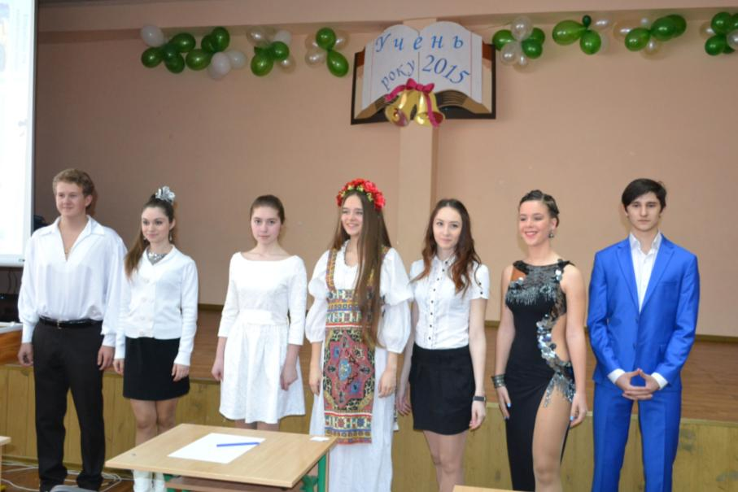
НОМІНАЦІЯ
“ТВОРЧА ОСОБИСТІСТЬ РОКУ”

Slide 16
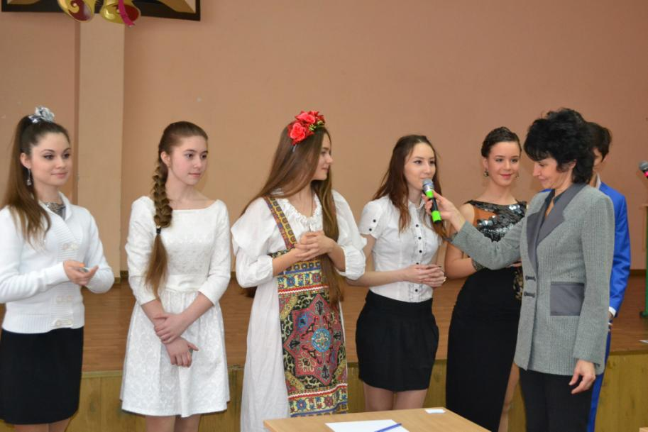
ЖЕРЕБКУВАННЯ

Slide 17
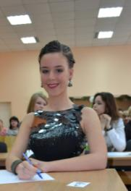
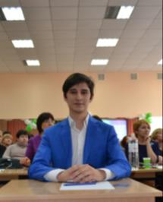
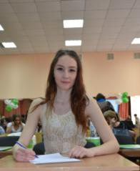
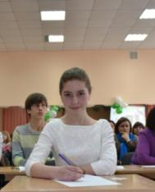
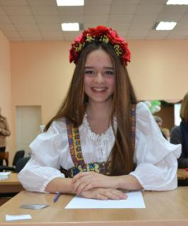
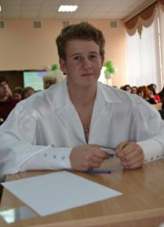
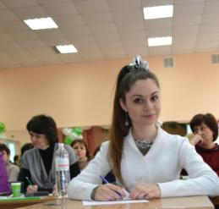
КОНКУРСНЕ ЗАВДАННЯ «ОСОБИСТІСТЬ»

Slide 18
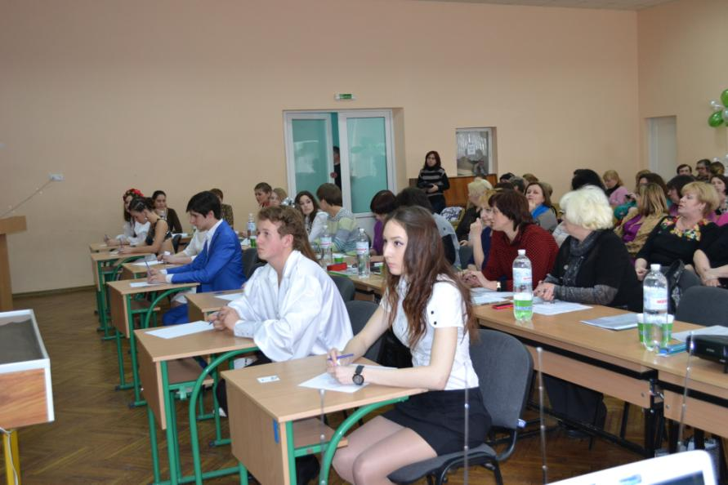
КОНКУРСНЕ ЗАВДАННЯ «ОСОБИСТІСТЬ»

Slide 19
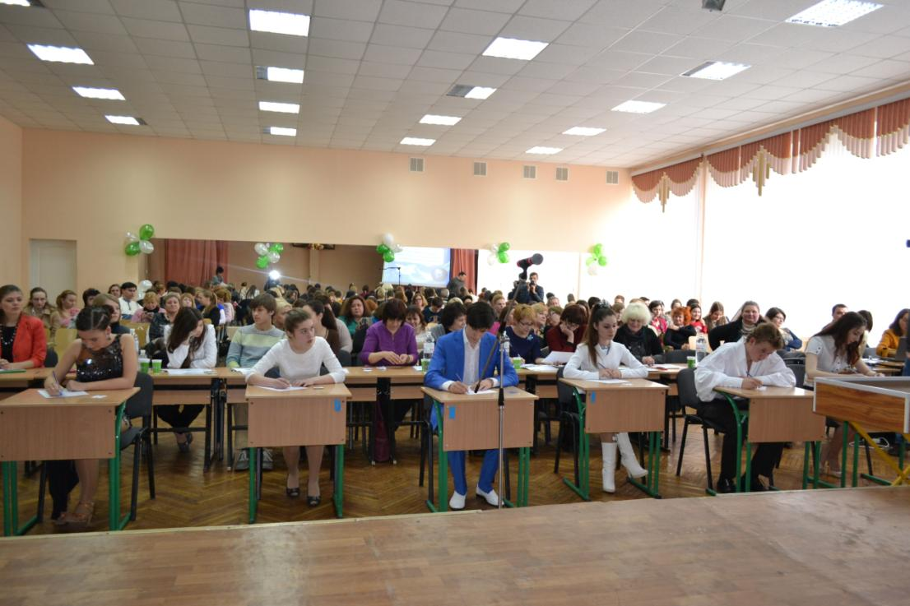

Slide 20
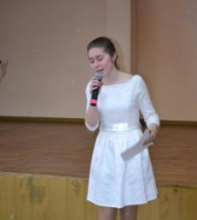
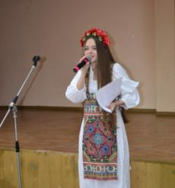
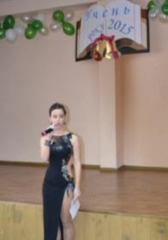
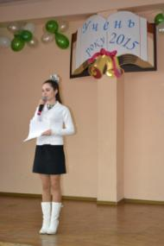
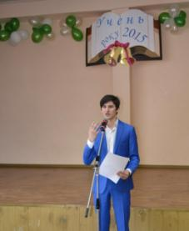
КОНКУРС “ТЕМА”

Slide 21
САМОПРЕЗЕНТАЦІЯ УЧАСНИКІВ

Slide 22
САМОПРЕЗЕНТАЦІЯ УЧАСНИКІВ

Slide 23
САМОПРЕЗЕНТАЦІЯ УЧАСНИКІВ

Slide 24
САМОПРЕЗЕНТАЦІЯ УЧАСНИКІВ

Slide 25
НОМІНАЦІЯ “ТВОРЧА ОСОБИСТІСТЬ РОКУ”

Slide 26
НОМІНАЦІЯ “СПОРТСМЕН РОКУ”

Slide 27
НОМІНАЦІЯ “СПОРТСМЕН РОКУ”

Slide 28
ЖЕРЕБКУВАННЯ

Slide 29
ЖЕРЕБКУВАННЯ

Slide 30
КОНКУРСНЕ ЗАВДАННЯ
«ОСОБИСТІСТЬ»

Slide 31
КОНКУРС “ТЕМА”

Slide 32
САМОПРЕЗЕНТАЦІЯ УЧАСНИКІВ

Slide 33
САМОПРЕЗЕНТАЦІЯ УЧАСНИКІВ

Slide 34
САМОПРЕЗЕНТАЦІЯ УЧАСНИКІВ

Slide 35
САМОПРЕЗЕНТАЦІЯ УЧАСНИКІВ

Slide 36
НОМІНАЦІЯ
“СПОРТСМЕН РОКУ РОКУ”

Slide 37
НОМІНАЦІЯ
“ЛІДЕР РОКУ”

Slide 38
КОНКУРСНЕ ЗАВДАННЯ «ОСОБИСТІСТЬ»

Slide 39
КОНКУРС “ОСОБИСТІСТЬ”

Slide 40
КОНКУРС «ТЕМА»

Slide 41
САМОПРЕЗЕНТАЦІЯ УЧАСНИКІВ

Slide 42
САМОПРЕЗЕНТАЦІЯ УЧАСНИКІВ

Slide 43
САМОПРЕЗЕНТАЦІЯ УЧАСНИКІВ

Slide 44
САМОПРЕЗЕНТАЦІЯ УЧАСНИКІВ

Slide 45
САМОПРЕЗЕНТАЦІЯ УЧАСНИКІВ

Slide 46
САМОПРЕЗЕНТАЦІЯ УЧАСНИКІВ

